Slide 1
Tahmin
Nokta Tahmini
Aralık Tahmini

Slide 2
A.K ORTALAMASININ TAHMİNİ
-Anakütlenin normal dağıldığı ve varyans biliniyorsa her örnek büyüklüğü için normal dağılım kullanılır.
A.K normal dağıldığı biliniyorsa varyans bilinmiyorsa n>30 için normal, n<30 için t dağılımı kullanılır.

Slide 3
A.K’nin Dağılımı Belirli Değilse
n>30 için Normal (Merkezi Limit Teoremi’nden hareketle)
n<30 için Chebyshef Eşitsizliği’nden yararlanılır.

Slide 4
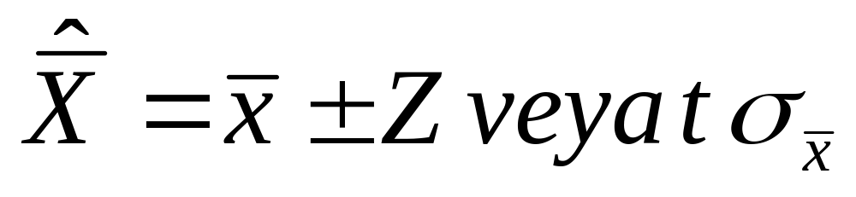
A.K.Ortalamasının Aralık Tahmini

Slide 5
Örnek 1:
Bir kağıt fabrikasının ortalama kağıt kalınlığını belirlemek amacıyla tesadüfi olarak çektiği 15 kağıdın ölçümleri aşağıdaki gibidir. Ortalama kağıt ağırlığını tahmin ediniz.
(Excelde kağıt fabrikası)

Slide 6
Örnek 2:
Standart sapması 20 saat ortalama dayanma süresi 550 saat olan ampullerin üretildiği bir fabrikada ortalama dayanma süresinin değişip değişmedinin araştırılması amacıyla 100er birimlik örnek çekilmektedir. Tesadüfen çekilen 100 birimin ortalama dayanma süresi 540 saat olarak bulunmuştur. Kalitenin kontrol altında olduğu söylenebilir mi? (%95 güvenle)

Slide 7
536-544 saat olarak tahmin edilmektedir. Standartın altında ürün üretilmektedir.Örnek ortalaması hangi aralıklarda olsaydı standarda uygun olacaktı?
(İpucu: Formülden örnek ortalaması çekildiğinde standart üretim bulunur)

Slide 8
Örnek
Bir fabrikada üretilen tellerin dayanıklılığı ortalama 200kgdır. Dayanıklılığı arttırmak için kullanılan yeni bir maddenin etkisini araştırmak için tesadüfi olarak seçilen 100 telin ortalama dayanıklılığı 210 kg stand.sapması’nın 12 kg olduğu saptanmıştır. %99 olasılıkla üretimin bu aşamada daha dayanıklı olduğu söylenebilir mi?

Slide 9
örnek ort: 210 s=12 n=100
Standart hata=12/10=1.2
210+- 2.58 *1.2
206.9 ile 213.1 arasında
Dayanıklılık artmıştır madde etkili olmuştur

Slide 10
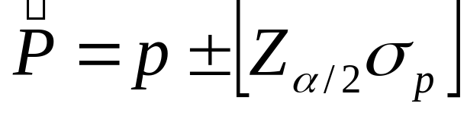
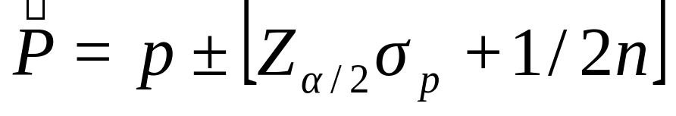
ANAKÜTLE ORAN TAHMİNİ
np ve nq>=5 ise veya n>=100 ise normal dağılım yaklaşımıyla A.K. oranı tahmin edilebilir.Bu koşullar sağlanmıyorsa düzeltme faktörü kullanılır.

Slide 11
Örnek 1:
Araba direksiyonlarının olması gerektiğinden daha sert olduğu düşünülmektedir. Seçilen 80 arabanın direksiyonun 15’inde bu problem görülmüştür. Üretim prosesinde bu hatanın meydana gelme oranını tahmin ediniz(hata payı %5)

Slide 12
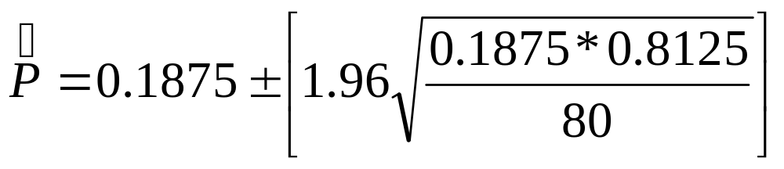
0.1020<=p<=0.2730

Slide 13
Örnek 2:
Kusurlu oranı %8 olan 8000 birimlik üretimden tesadüfi olarak 500 birim seçilmiş ve bunlardan 60’ının kusurlu olduğu saptanmıştır.%95 olasılıkla bu oranda önemli bir değişme olduğu söylenebilir mi?

Slide 14
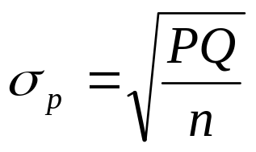
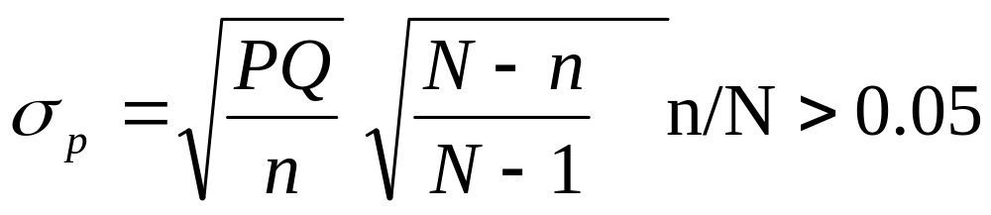

Slide 15
Örnek 3:
Bir beyaz eşya firmasında ilk 2 ayda gerçekleşen 450 satışdan tesadüfi olarak seçilen 80 satışdan 32’sinde bakım talebi olduğu saptanmıştır. Bu dönemdeki toplam bakım talebini tahmin ediniz

Slide 16
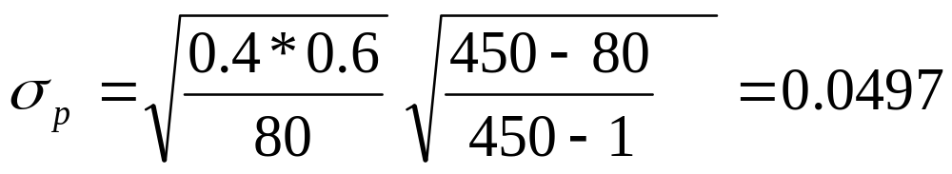
p=32/80=0.4
n/N=80/450=0.178>0.05

Slide 17
0.4+-2.58*0.0497(çıkan oranlarla 450 çarpıldığında bakım talebi hesaplanır
Sonuç:122-238

